Slide 1
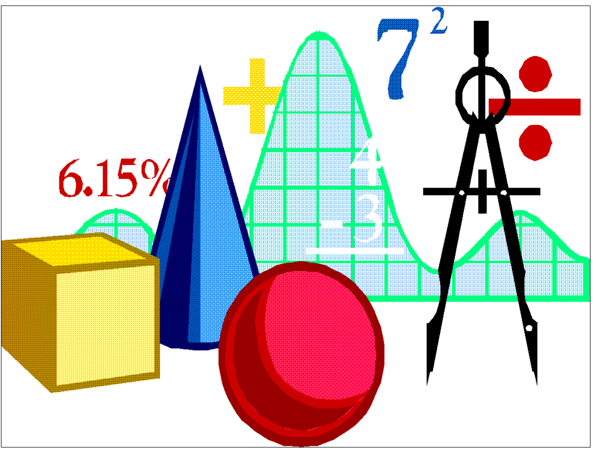
Mediana Geométrica

Slide 2
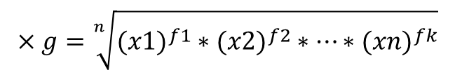
En matemáticas y estadística, la media geométrica de una cantidad arbitraria de números (por decir n números) es la raíz n-ésima del producto de todos los números, es recomendada para datos de progresión geométrica, para promediar razones, interés compuesto y números índices.
Existen dos usos principales de la media geométrica:
Para promediar porcentajes, indices y cifras relativas y
Para determinar el incremento porcentual promedio en ventas, producción u otras actividades o series económicas de un periodo a otro.
$$×g=\sqrt[n]{({x1)}^{f1}∗({x2)}^{f2}∗…∗({xn)}^{fk}}$$

Slide 3
Clase | Li-Ls | Li | Ls | Lri | Lrs | XI | fi | hi | FI | HI
1 | 118-126 | 118 | 126 | 117,5 | 126,5 | 122 | 3 | 7,5 | 3 | 7,5
2 | 127-135 | 127 | 135 | 126,5 | 135,5 | 131 | 5 | 12,5 | 8 | 20
3 | 136-144 | 136 | 144 | 135,5 | 144,5 | 140 | 9 | 22,5 | 17 | 42,5
4 | 145-153 | 145 | 153 | 144,5 | 153,5 | 149 | 12 | 30 | 29 | 72,5
5 | 154-162 | 154 | 162 | 153,5 | 162,5 | 158 | 5 | 12,5 | 34 | 85
6 | 163-171 | 163 | 171 | 162,5 | 171,5 | 167 | 4 | 10 | 38 | 95
7 | 172-180 | 172 | 180 | 171,5 | 180,5 | 176 | 2 | 5 | 40 | 100
 |  |  |  |  |  |  | 40 | 100

